Slide 1
Modelarea matematică a detectării unui medicament / drog în organismul uman, cu tratare în Matlab
Student: Mihaela Veronica Holoca
Coordonator științific: Lect.Dr. Florin Iacob

Slide 2
Cuprins
I. Elemente teoretice relative la detectarea prezenței unui medicament/drog în corpul uman
I.1 Scurt istoric și aspecte teoretice
I.2 Efectele medicamentelor/drogurilor asupra organismului uman
I.3 Detectarea medicamentelor/drogurilor în organismul uman
I.4 Importanța detectării medicamentelor/drogurilor în anumite domenii
II. Modele matematice
II.1 Difuzia medicamentului/drogului prin compartimentele sângelui și a țesutului
II.2 Estimarea concentrațiilor de medicament/drog în fluidul creierului uman
II.3 Concentrația de alcool în corpul uman
II.4 Concentrația de cofeină în corpul uman
III. Implementare în Matlab ale unor modele descrise

Slide 3
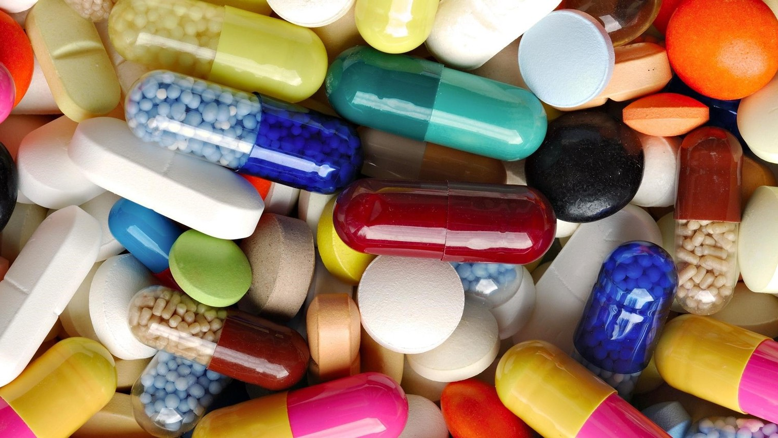
I.1 Clasificare droguri, în funcție de:
Legalitatea / ilegalitatea (drogului / medicamentului)
Activitatea sistemului nervos (depresante, stimulante, halucinogene)
Acțiunea asupra organismului uman (dependență fizică, psihică, mixtă)
Natura lor (analgezice, sedative, hipnotice)

Slide 4
I.1 Efectele unui medicament/drog
asupra organismului uman
Efecte pe termen scurt
    - amnezii
    - anxietate (panică)
    - creșterea temperaturii corpului, a ritmului cardiac și a presiunii arteriale
Efecte pe termen lung
    - dependența
    - perturbarea vederii
    - complicații ale organelor interne (pulmonare etc)

Slide 5
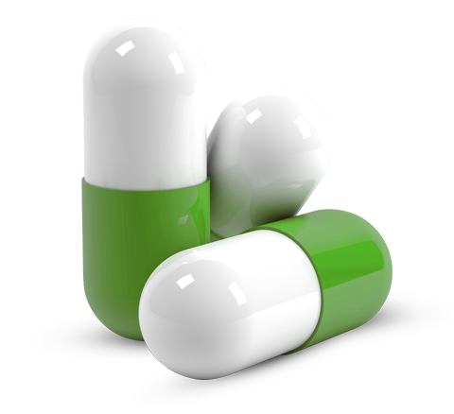
I.2 Importanța detectării medicamentelor/drogurilor, în anumite domenii
Teste de depistare a substanțelor ilegale
  - teste de sânge
  - teste de urină
  - teste folosind ca probă fire de păr
Perioadă optimă de prelevare a unor probe
  - 30 minute de la ingerare
Domeniile de investigare
  - sportiv (dopajul)
  - criminalistică

Slide 6
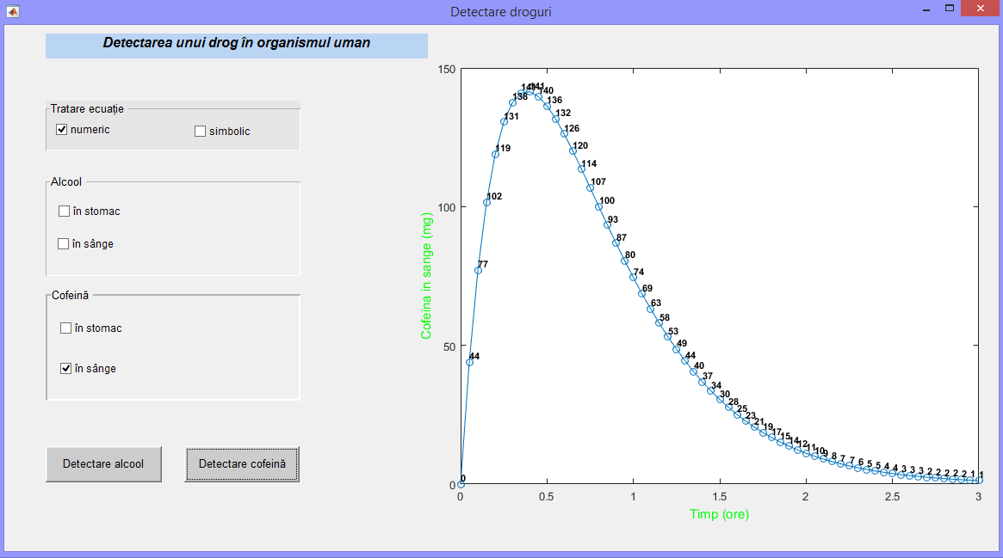
II. Modele matematice adecvate temei

Slide 7


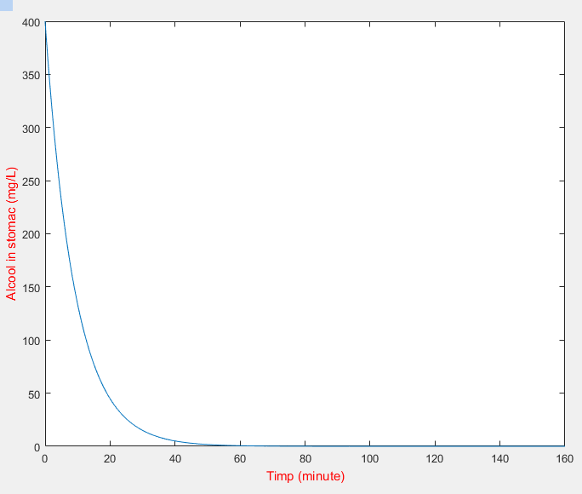
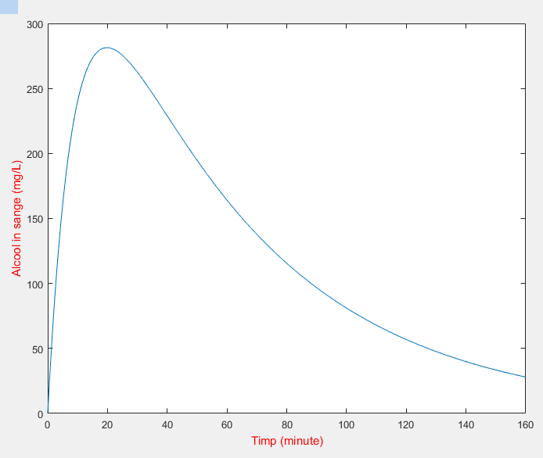
II.2 Concentrația de alcool în corpul uman
- Ecuația care guvernează modelul

Slide 8

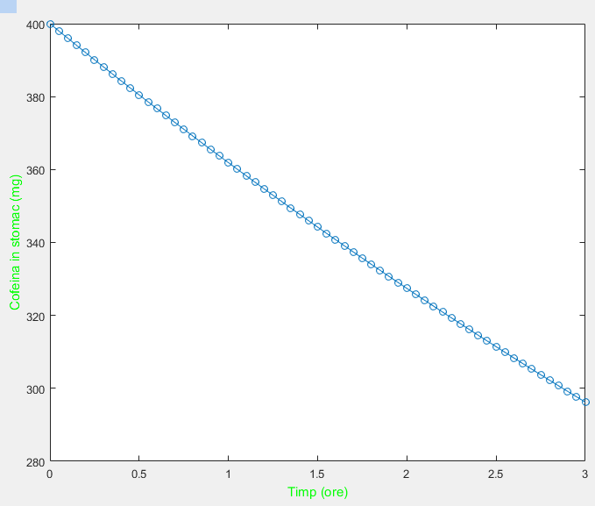


II.2 Concentrația de cofeină în stomac
Perioada de înjumătățire a cofeinei
- Ecuația care guvernează modelul

Slide 9
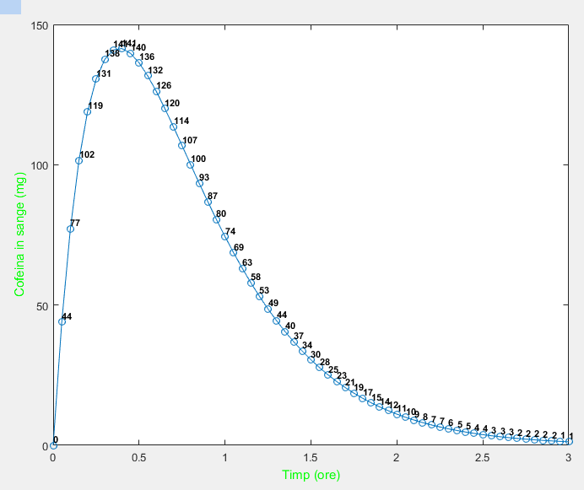


II.2 Concentrația de cofeină în sânge
- Ecuația de bază:
Graficul concentrației de cofeină în sânge

Slide 10
Concluzii
- Modelele abordate în lucrare au importanță deosebită în contextul în care se dorește să fie amplificată lupta împotriva dopajului.
- Deoarece există substanțe care sunt total interzise în rândul sportivilor, este util a se cunoaște perioada de timp de eliminare a fiecărui drog.
- Mediul de lucru Matlab poate fi de o mare utilitate celor care sunt implicați sau care vor să se implice în investigațiile de detectare ale anumitor droguri în corpul sportivilor și nu numai.
- Colaborarea dintre specialiștii din domenii diferite este esențială și conduce la rezultate cât mai corecte și reale.
- S-ar putea continua tratarea temei de față și prin abordarea modelelor relative la droguri total interzise, precum canabis, marijuana și altele.

Slide 11

Vă mulțumesc !

